Slide 1
Перпендикуляр и наклонная
Презентацию подготовили: Тодрик Наталия и Таратина Яна, ученицы 10А класса МБОУ СШ №1 г. Архангельск, Архангельской области.
Руководитель: Марина Олеговна, учитель высшей квалификационной категории МБОУ СШ №1 г. Архангельск, Архангельской области, 2015 год.

Slide 2
Задача №25
Из точки к плоскости проведены две наклонные, равные 23 см и 33 см. Найдите расстояние от этой точки до плоскости, если проекции наклонных относятся как 2:3

Slide 3
Дано:
AM, BM – наклонные
МО - перпендикуляр
a – плоскость
М, О – точки
М ∉ а
O ∈ a
AM=23 см
BM=33 см
AO:OB = 2:3
Найти:
МО = ?
М
23
?
33
а
A
О
B

Slide 4
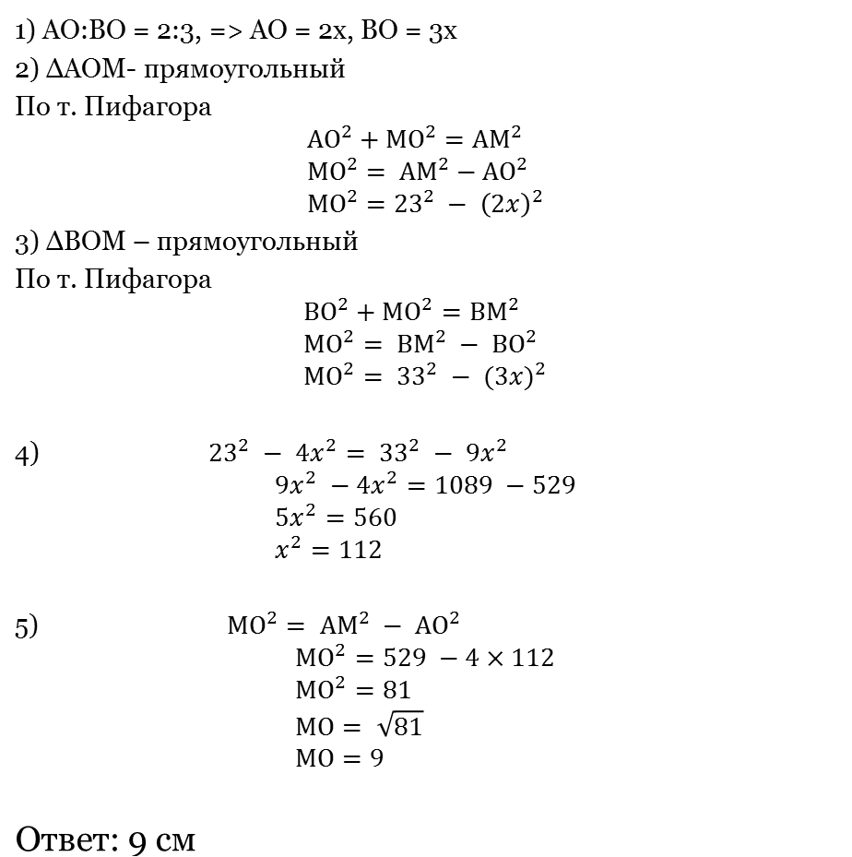
Решение:

Slide 5
Библиография:
Погорелов А.В. Геометрия. 10-11 классы: учеб. для общеобразоват. учреждений: базовый и профил. уровни/ А.В Погорелов. - 10-е изд. - М.: Просвещение, 2010. - 175 с.: ил.

